Slide 1
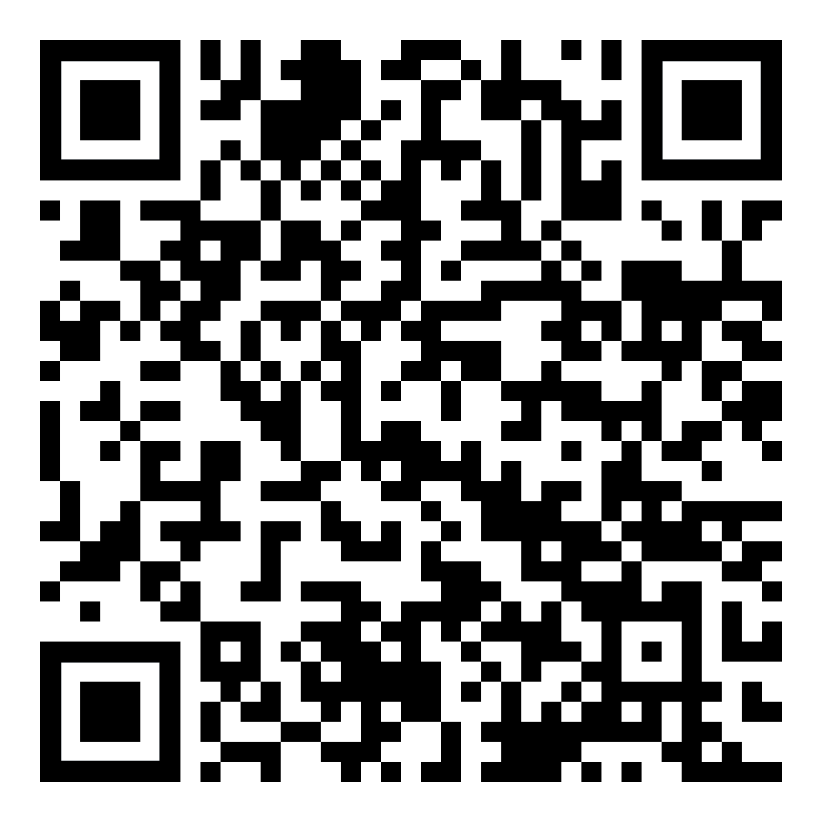
Bent u verzekerd bij … ?
Wij hebben dit jaar geen contract met deze zorgverzekeraar.
U betaalt de kosten voor uw medicijnen en zorg eerst zelf. Daarna dient u een declaratie in bij uw zorgverzekeraar.
Waarschijnlijk wordt een deel van uw kosten vergoed.
Check de precieze vergoeding bij uw zorgverzekeraar.
Lees meer op Apotheek.nl
Met de andere zorgverzekeraars hebben we wel een contract.

